Slide 1
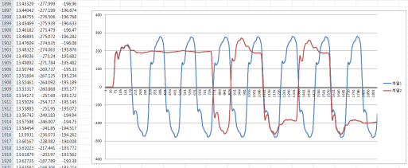
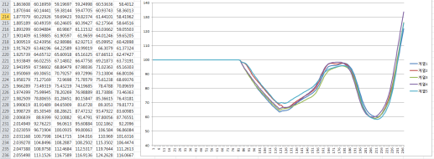
[BP] 프로그램을 적용하여 MIPI 성능 판별, 데이터 분석시간 단축
O : 완료 △: 진행 中 X : 불필요
전파 | CTO | 광학 | 기판 | 전장 | LED | 전자 | 생기 | 품질
■ 작성일 : `20.04.14 ■ 작성자 : Y후방CM TDR팀 김성환
☞ Idea 발상 :
사고 4-2 기본기능의 효율을 높이자!
방법 11-3 아날로그를 디지털로 대체하자!
DX (Analog→Digital) |  | 적용 | 미적용
 | 이물
구 분 | R&D생산성 | O
 | 성능/품질
 | 프로세스
시뮬레이션으로 MIPI 성능(Eye-diagram, TDR Impedance) 분석 시 데이터를 기존 수동으로 판별하는 작업을 프로그램을 사용하여 다량의 데이터도 한번에 판별 가능하게 만듦으로써 Data 분석시간 단축
DX 단계 | 디지털화 | 정보화 | 지능화
 | 개선전 | 개선후
개 선 전
Breakthrough
개 선 후
▣ Issue
▣ 진행 사항
▣ 결과
MIPI 시뮬레이션으로 추출한 data (Eye-diagram, TDR Impedance)를 분석 시에 하나하나 수작업으로 해야 하는 현상 발생
1. Eye-diagram은 약 15000행 2열 개의 데이터가 있고 TDR Impedance는 약 1000행 5열 개의 데이터가 있는 대량의 data를 일일이 수작업 해야 함.
1) Eye-diagram은 excel 데이터에서 정상적인 Eye부분을 찾아 Spec에 부합하는지 숫자비교로 아날로그적으로 해야 했음
2) TDR Impedance도 유사하게 특정 시간에 해당하는 data부분만 골라서 그래프화 한 후 일일이 아날로그적으로 비교분석 해야 했음
► 기존 1개 .csv파일 data 분석시간 약 10분
Python을 활용하여 대량의 Data 분석 및 판독 자동화
1. 시뮬레이션 후 생성된 data가 아무리 대량이라도 한번에 처리 가능 (Eye-diagram, TDR Impedance)
2. Fail시 Spec에 얼만큼 벗어놨는지 판단해주고 그래프와 같이 시각화 해줌 (수치, 그래프)
1. MIPI 시뮬레이션 후 많은 data를 열 필요 없이 프로그램 한번 실행으로 Pass/Fail 판단
Data분석 소요시간 감소
2. 어느 모듈이든지 상관없이 MIPI 시뮬레이션을 한 data만 있으면 data분석 자동화 가능
▣ 개선효과 (정량/정성)
1. 정량적(연 인건비 8천만 기준)
1) 투입금액 : (인건비(100만원)+재료비(50만원))x16(소요시간)
=2400만원
2) 개선금액 : (인건비(100만원)+재료비(20
2. 정성적
1) 최적화를 위해 시행되는 반복적인 설계 시행착오 감소
2) 추후 유사한 모듈을 최적화로 설계 시 milestone이 됨
3) 추후 데이터가 많아지면, 자동화 판단으로 인해 필요한
성능 입력 시 자동적으로 설계사이즈 추출(지능화 단계)
Eye-diagram
TDR Impedance
MIPI data 그래프화
소스 코드 및 실행

Slide 2
[참고] BP작성 방법
※ BP 작성 방법 [공통] 현재 양식 기준으로 BP 작성 필수 (글자체 : LG스마트체 Regular, Arial Narrow)
① BP 제목 : ~~로(을 통하여) ~~~ 개선 (목적과 결과로 표기)
② Idea 발상 : Idea 발상법 테이블 참조하여 표기 ← 최대 3개까지 표기 가능 (Main 아이디어는 Bold체)
③ BP요약 : 4단계로 구분하여 작성 (목적, 핵심 Idea, 개선 내용, 성과)
④ [신규 추가] ★ DX (Analog→Digital) 및 개선 영역 구분 : DX 적용에 따른 주요 개선 영역 (R&D생산성,성능/품질, 프로세스)구분
⑤ [신규추가] DX활동 단계 구분
: DX 활동 수준에 따른 (디지털화, 정보화, 지능화)구분하며, 최종은 지능화 방향으로 진행되어야 함.
⑥ 개선 효과 : 기여 금액으로 작성 (개선금액 – 투입금액 = 기여금액)
연단위 M/M가 얼마나 감소했는지 표현 (예 : 연 2명 투입을 1명 투입으로 감소)
DX (Analog→Digital) |  | 적용 | 미적용
구 분 | R&D생산성
 | 성능/품질
 | 프로세스
[ R&D 생산성] 측정/분석시간 감소 등 개발 일정 단축, 투자비용 개선 등 업무 효율화 BP
[성능/품질] 구조/공정 변경, 신규 아이디어 적용으로 인한 성능/품질 개선 BP
[프로세스] 업무 프로세스 개선, 수주 활동, 신규 벤더 발굴 등 새로운 접근법 관련 BP
DX 단계 | 아날로그 | 디지털화 | 정보화 | 지능화
 | 개선 전 |  | 개선 후
[아날로그] 눈과 손을 이용하여 수동으로 측정이나 분석 업무를 수행함.
[디지털화] 기존에 수동으로 진행하던 업무를 디지털기기를 활용하여 수행함.
[정보화 ] 데이터(엑셀 등)를 프로그램이나 Tool을 활용하여 분석 및 최적화를 수행함.
[지능화] Data를 반영하여 전체적인 Process를 수행하며, 수행결과는 프로그램이 판단함.
개선전에는 디지털화
개선후에는 정보화 단계등으로 표현 ▶ 개선 된 단계에 노란색으로 Box색을 기입

